Slide 1
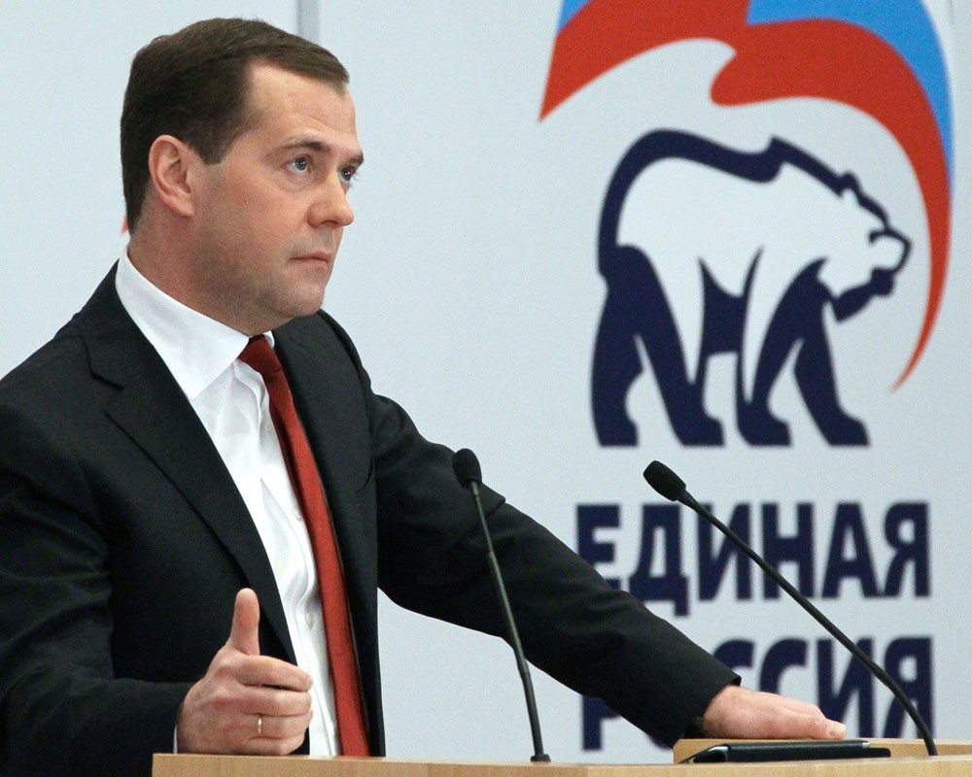
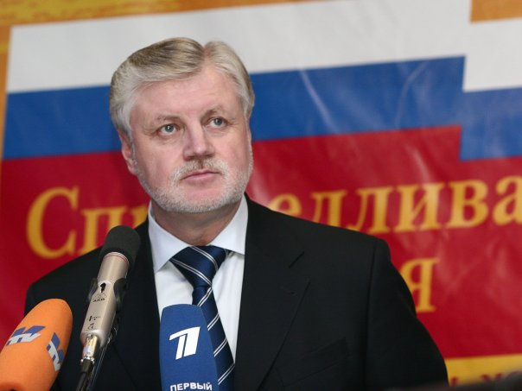
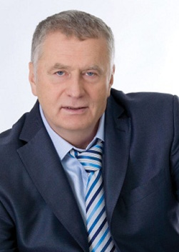
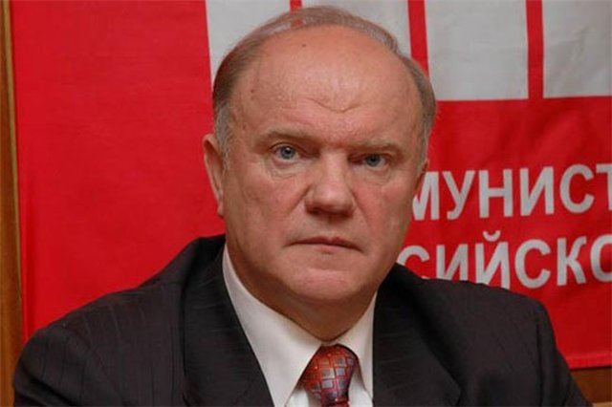

Slide 2

Политические движения и партии

Slide 3
Все граждане государства должны обладать равными правами и обязанностями.
Гражданином может быть только принадлежащий к германской нации соплеменник. Соплеменником считается только лишь тот, в чьих жилах течет германская кровь, не взирая на его вероисповедание. Ни один еврей, следовательно, не может быть германским соплеменником.
Мы требуем колониальных земель и территорий, необходимых для продовольственного содержания нашего народа и расселения нашего избыточного населения
Мы требуем участия рабочих и служащих в распределении прибыли крупных коммерческих предприятий.
Мы требуем разработки и создания по-настоящему достойного пенсионного обеспечения.
Мы требуем создания здорового среднего сословия и его сохранения, а также немедленного изъятия из частной собственности крупных магазинов и сдачи их внаём, по низким ценам, мелким производителям. Мы требуем ведения достаточно строгого учета по поставкам товаров от мелких производителей, осуществляемых на основании государственных заказов, заказов общин и земель.
. Мы требуем проведения земельной реформы, соответствующей потребностям и интересам нации, принятия закона о безвозмездной конфискации земли для общественных нужд. Аннулирования процентов по земельным закладным, запрещение спекуляций землёй.

Slide 4
Проблема
Всегда ли результат деятельности политической партии соответствует интересам страны и общества?
Как появляются политические партии?

Slide 5
Работа с понятиями
С. 56
С.204
Общественно-политическое движение
Политическая партия
РАЗЛИЧИЯ?

Slide 6
Результаты опроса граждан РФ
«Оказывают ли политические партии влияние на положение дел в вашем регионе?«
Рабочая тетрадь С. 34-33

Slide 7
Проблема
Всегда ли результат деятельности политической партии соответствует интересам страны и общества?
Как появляются политические партии?

Slide 8
Выберите верное
Общая цель
Пестрый социальный состав
Стремление к участию в осуществлении власти
Постоянное изменение количества участников
Существует на протяжении длительного времени.
Имеет массовую опору
Четкая организационная структура

Slide 9
Выберите верное
Общая цель
Пестрый социальный состав
Стремление к участию в осуществлении власти
Постоянное изменение количества участников
Существует на протяжении длительного времени.
Имеет массовую опору
Четкая организационная структура
5 –»5», 4- «4», 3- «3», 1, 2- «2»

Slide 10
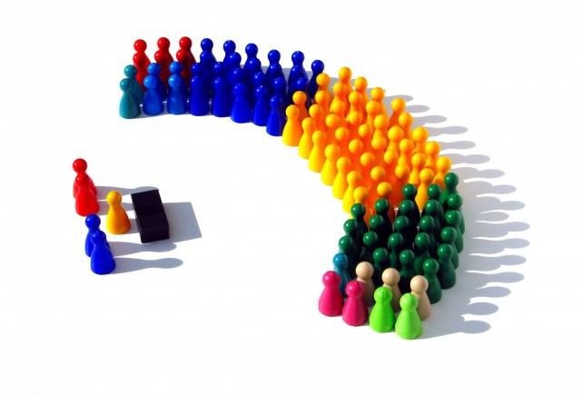

Своя партия

